Slide 1


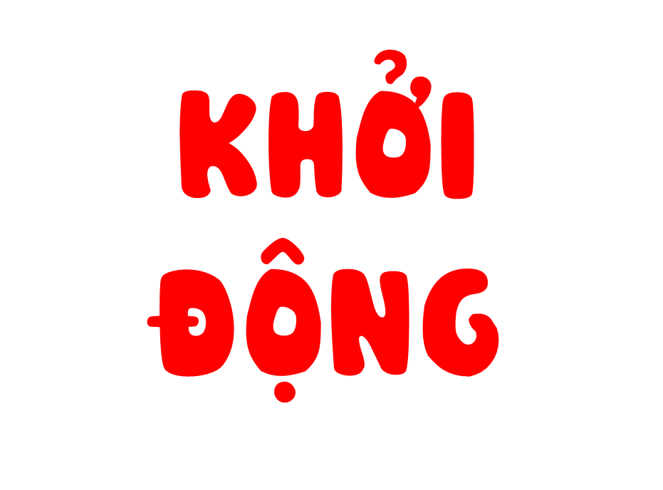



Slide 2


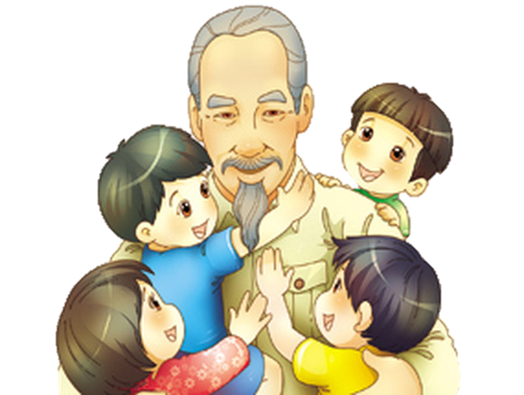





Thứ… ngày… tháng… năm…
Bài 24 – Tiết 5
Notes:
字体：https://izihun.com/shangyongziti-618.html
音乐：https://ibaotu.com/sucai/19667627.html
素材：https://ibaotu.com/sucai/19804234.html，https://ibaotu.com/sucai/19470487.html，https://ibaotu.com/sucai/19841077.html，https://ibaotu.com/sucai/19466887.html，https://ibaotu.com/sucai/19813468.html

Slide 3
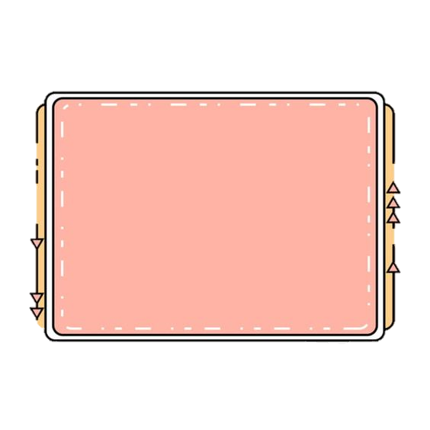

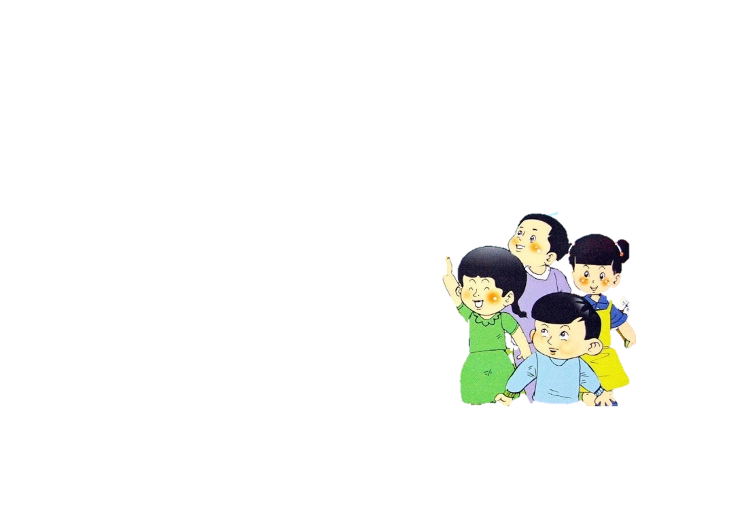

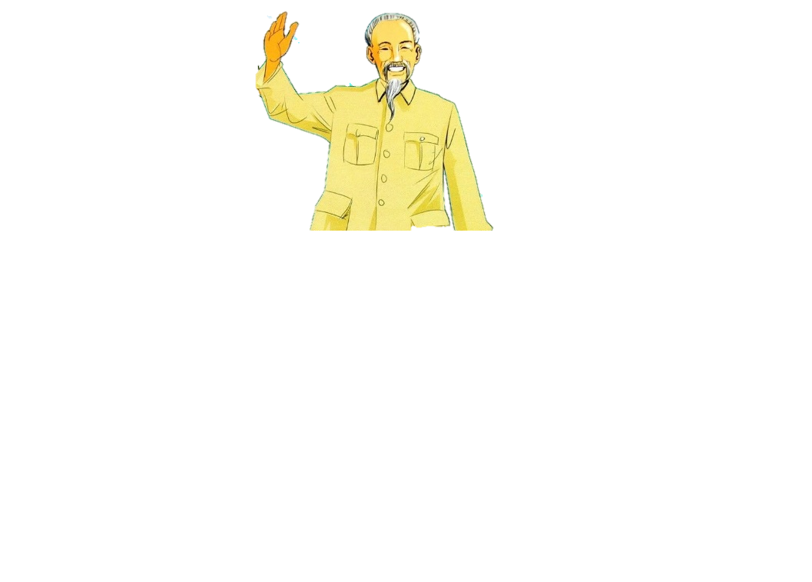
1. Kể lại một việc Bác Hồ đã làm trong câu chuyện Chiếc rễ đa tròn.
Em muốn kể về việc làm nào của Bác Hồ?
Bác đã làm việc đó như thế nào?
Em có suy nghĩ gì về việc làm của Bác?

Slide 4

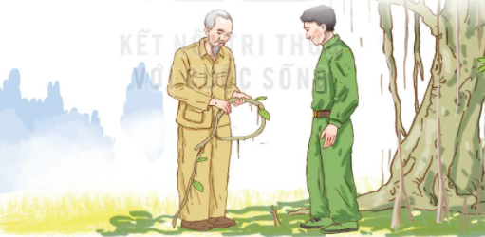
2. Viết 4 – 5 câu kể lại một việc Bác Hồ đã làm trong câu chuyện Chiếc rễ đa tròn

Slide 5
